Slide 1

Programando em R
SEMINAR BY: SHANTANU V. PATIL
GUIDED BY: Prof P.P.KATGAONKAR

Slide 2
ÍNDICE
Histórico
Introdução
Conceitos Básicos de R
Recursos
Comparação com outras linguagens de programação
Virtudes
Deméritos
Conclusões

Slide 3


Histórico
R é uma linguagem de programação
O R é uma implementação sobre a linguagem S
Foi inicialmente concebida por Ross Ihaka e Robert Gentleman na Universidade de Auckland em 1993.
A última versão “estável” é a 4.0 lançada em 24/04/2020
Lançadas pelo R Development Core Team
É uma Licença Pública Geral da GNU

Slide 4
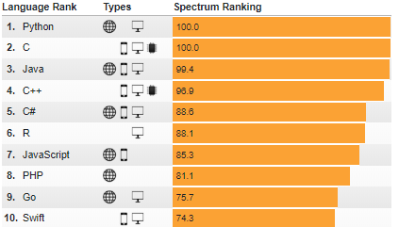
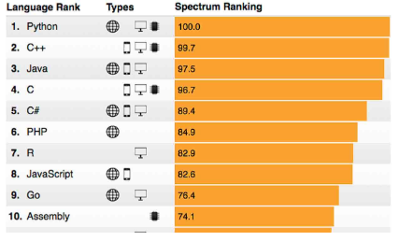
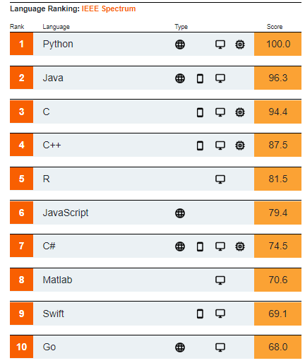
IEEE Spectrum Top Programming Languages
2017
2018
2019
https://spectrum.ieee.org/static/interactive-the-top-programming-languages-2019

Slide 5
Introdução
O R é uma linguagem e um ambiente de software para computação estatística e gráficos.
A linguagem R é bastante utilizada por estatísticos e mineradores de dados para realizar análise estatística.
Pode ser compilado e executado em uma grande variedade de plataformas:
UNIX
Windows
Mac OS.
Pode ser baixado e instalado no site CRAN
CRAN significa Comprehensive R Archive Network (Rede de Repositório Abrangente do R).

Slide 6
Conceitos Básicos de R
R por quê ?
Amplos recursos para modelagem em pesquisa científica.
Melhor qualidade na publicação de gráficos
Facilidade para desenvolver o seu próprio modelo.
Está disponível gratuitamente sob a GNU General Public License.

Slide 7
Pacotes/biliotecas do R
Um pacote é uma coleção de funções em R com documentação completa.
Um pacote inclui: funções R, exemplo de dados, arquivos de ajuda, namespace e descrição.
A instalação básica (padrão) é mantida com um mínimo de funções.
Portanto, o R base (básico) pode ser ampliada carregando os pacotes R.

Slide 8
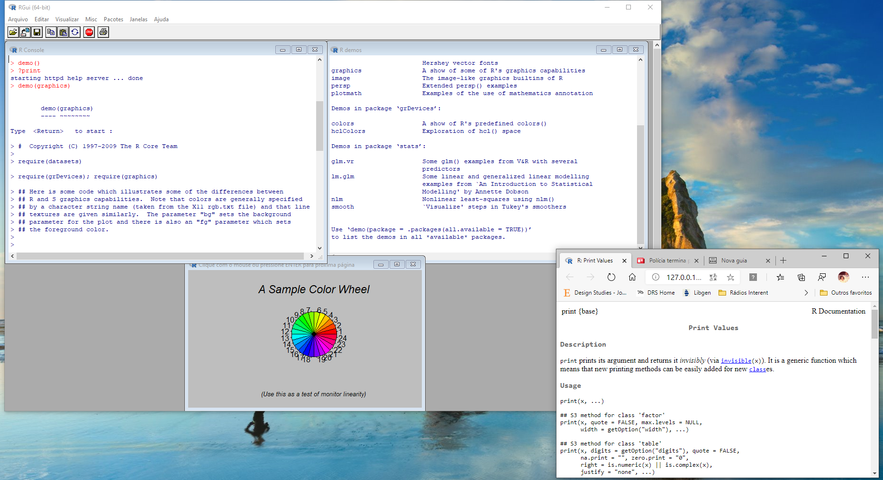
GUI do R

Slide 9
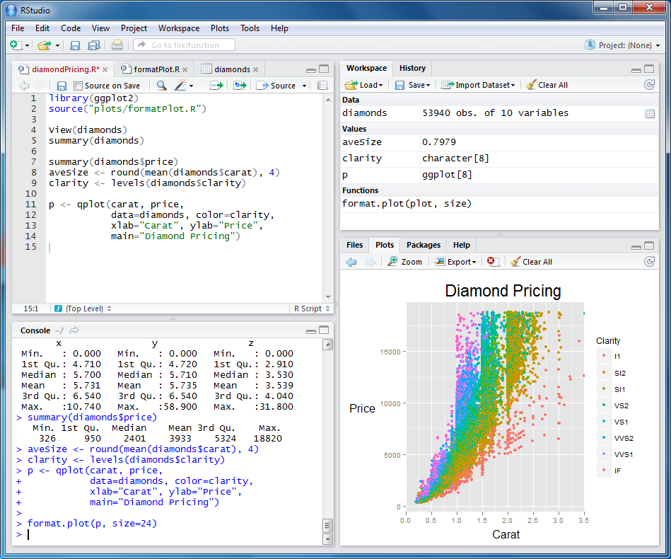
GUI do RStudio

Slide 10
Recursos
Código aberto:
O código fonte do programa R e suas extensões podem ser examinadas linha por linha.
Integração com outra linguagem de programação:
R é uma linguagem interpretada
Pode ser bastante lenta
Mas pode ser integrada a linguagens de alta eficiência
C, C ++ ou Fortran.
Independência do SO:
UNIX, Linux, Windows, MacOS, FreeBSD ...
Linha de comando:
Você tem que escrever comandos ...

Slide 11
Comparison with other languages
R | Python | Java
Versão estável em 2014 | Versão estável em 1996. | Versão estável em1995.
Possui várias funções e pacotes. | Possui menos funções e pacotes. | Tem grande número de funções embutidas e pacotes.
É uma linguagem base interpretada | É uma linguagem base interpretada | É uma linguagem base interpretada e compilada.
Uma linguagem de programação voltada para estatística e gráficos | É uma linguagem de propósito geral | É uma linguagem de propósito geral voltada para aplicações web
Difícil de aprender e entender. | Fácil de entender. | Fácil de aprender e entender.
Usado principalmente para análise de dados. | Tarefas genéricas de programação, tais como design aplicativos ou softwares de desktop. | O Java é usado principalmente no design de aplicativos Windows e aplicativos Web.

Slide 12
Virtudes
É o pacote de análise estatística mais abrangente disponível
Incorpora todos os testes, modelos e análises estatísticas, além de fornecer uma linguagem completa para gerenciar e tratar dados.
É uma linguagem e ambiente de programação específicos para análise de dados, desenvolvidos por estatísticos e pesquisadores.
Os recursos gráficos do R são excelentes, oferecendo uma linguagem gráfica totalmente programável que supera a maioria dos outros pacotes estatísticos e de gráficos.

Slide 13
Virtudes
R é um software livre e de código aberto, permitindo a qualquer pessoa usá-lo e, principalmente, modificá-lo.
R é licenciado sob a GNU General Public License, com direitos autorais pertencentes à The R Foundation for Statistical Computing.
O R possui mais de 4800 pacotes disponíveis em vários repositórios especializados em tópicos como econometria, mineração de dados, análise espacial e bioinformática.
R é multiplataforma
É executado em diferentes sistemas operacionais e plataformas de hardware.
É popularmente usado no GNU / Linux, Macintosh e Microsoft Windows
Pode ser executado em processadores de 32 e 64 bits.

Slide 14
Deméritos
O R é lento :
É uma linguagem interpretada e não é muito rápida.
Pode ser 1/40 da linguagem C.
Limitações de Memória:
Todos os objetos ficam na memória principal
R é difícil de aprender :
É preciso memorizar os comandos / funções e entender a lógica da programação.
A fluência em R requer muito tempo e energia.

Slide 15
Conclusões

Slide 16
Dúvidas?

Slide 17
Obrigado..

